Slide 1
CAMPOS DE ACTIVIDAD PROFESIONAL PARA EL LICENCIADO EN ADMINISTRACIÓN

Slide 2

EN FORMA INDEPENDIENTE
CAMPOS DE ACTIVIDAD PROFESIONAL PARA EL LICENCIADO EN ADMINISTRACIÓN
Por su preparación profesional, el Licenciado en Administración podrá desempeñarse en diversos campos, entre los que destacan:
Administra su propio negocio.
Ejemplo: Consultor interno y/o externo en empresas públicas y/o privadas.

Slide 3
EN FORMA DEPENDIENTE
CAMPOS DE ACTIVIDAD PROFESIONAL PARA EL LICENCIADO EN ADMINISTRACIÓN
Por su preparación profesional, el Licenciado en Administración podrá desempeñarse en diversos campos, entre los que destacan:
En el sector privado.
En el sector público.

Slide 4
EN INVESTIGACIÓN Y DOCENCIA
CAMPOS DE ACTIVIDAD PROFESIONAL PARA EL LICENCIADO EN ADMINISTRACIÓN
En universidades e instituciones de nivel superior tanto públicas como privadas.

Slide 5

CAMPOS DE ACTIVIDAD LABORAL
El administrador cuenta un amplio campo de acción en cualquier tipo de organización y sector. Puede desenvolverse en distintas áreas como: recursos humanos, planeación, producción, marketing, finanzas, comercialización, supervisión, ventas, entre muchas otras.

Slide 6

Finanzas
Intercambio de capital entre individuos, empresas, o Estados y con la incertidumbre y el riesgo que estas actividades conllevan.

Slide 7
Actividades a desarrollar
Determinar las fuentes de capital y financiamiento para la organización.
Evaluar, asignar y optimizar recursos en la empresa.
Medir la rentabilidad de las actividades financieras.
Decidir la distribución de beneficios o utilidades.
Evaluar la rentabilidad total de la empresa.
Conocer los organismos financieros internacionales.
Analizar mercados bursátiles.

Slide 8

Recursos Humanos
Técnica de organizar el personal que integra una empresa con el fin de reclutarlo, ordenarlo, motivarlo, redistribuirlo y capacitarlo para mejorar su eficiencia.

Slide 9
Actividades a desarrollar
Reclutar y seleccionar al personal de la empresa.
Capacitar y desarrollar al recurso humano.
Diseñar y administrar programas de compensación.
Desarrollar habilidades directivas.
Desarrollar e implementar planes de vida y carrera.

Slide 10

Mercadotecnia
Es el área que investiga y complace las necesidades del cliente mediante el desarrollo de diferentes estrategias de mercado. Podrá trabajar en áreas relacionadas como la publicidad, relaciones públicas, planificación de medios, estrategia de ventas y más.

Slide 11
Actividades a desarrollar
Analizar e identificar las necesidades de los consumidores.
Diseñar estrategias comerciales en la organización.
Planear operativamente la función comercial.
Formular estrategias competitivas en el mercado.
Detectar oportunidades en el mercado.
Administrar ventas.

Slide 12

Informática
Funcionamiento de una empresa la cual tiene como características el uso del funcionamiento del software, hardware y las telecomunicaciones que hay en la actualidad.

Slide 13
Habilidades a desarrollar
Analizar costos de producción.
Formular y establecer programas de calidad y productividad.
Abastecer y manejar recursos.
Administrar la tecnología de servicios.
Utilizar sistemas de información.

Slide 14

Producción
Planificación, organización, dirección, control y mejora de los sistemas que producen bienes y servicios.

Slide 15

Asesorías
Actividad por la cual se brinda el apoyo requerido a las personas para que desarrollen diferentes actividades de consulta.
Por ejemplo:
Pueden asesorar en la toma de decisiones ejecutivas, operativas y gerenciales de la empresa.

Slide 16
Perfil académico deseado del estudiante de Licenciado en Administración
Sistemático, Analítico, Observador, Previsor
Trabajo en equipo
Interés por la información epresarial
Hábito de estudio permanente
Capacidad de organización
Creatividad
Pensamiento Lógico-matemático
Habilidad Oral y Escrita en Inglés

Slide 17
Liderazgo
Persuasivo y Dinámico
Don de Gente
Carácter Emprendedor
Perfil conductual deseado del estudiante de Licenciado en Administración
Autodisciplina y Responsabiliad
Comportamiento Ético
Capacidad de Decisión y generar Soluciones

Slide 18
Actitudes Sociales
Servicio a los demás.
Compromiso y responsabilidad.
Orgullo por la profesión.
Responsabilidad del bienestar social.

Slide 19
Habilidades administrativas
1. Tomar decisiones.
2. Crear y desarrollar organizaciones.
3. Planear, organizar y dirigir el trabajo hacia resultados.
4. Aplicar creativamente y con amplio criterio, en la práctica, los conocimientos adquiridos.
5. Apoyarse en la informática, para realizar sus funciones y diseñar sistemas de información.
6. Ejercer y delegar autoridad.
7. Diagnosticar y evidenciar desviaciones administrativas de naturaleza preventiva y correctiva.

Slide 20
Habilidades Interpersonales
Liderar equipos de trabajo.
Negociar.
Trabajar en equipos multidisciplinarios.
Innovar el clima organizacional y a las nuevas tecnologías.
Promover el cambio y el desarrollo organizacional social.

Slide 21
Habilidades Intelectuales
Aprender a ser, a aprender y a emprender.
Analizar, sistematizar e interpretar información.
Calcular, interpretar y usar cifras.
Investigar para solucionar problemas.
Comunicarse en forma oral y escrita en español y en otras lenguas comerciales.
Desarrollar la creatividad.

Slide 22
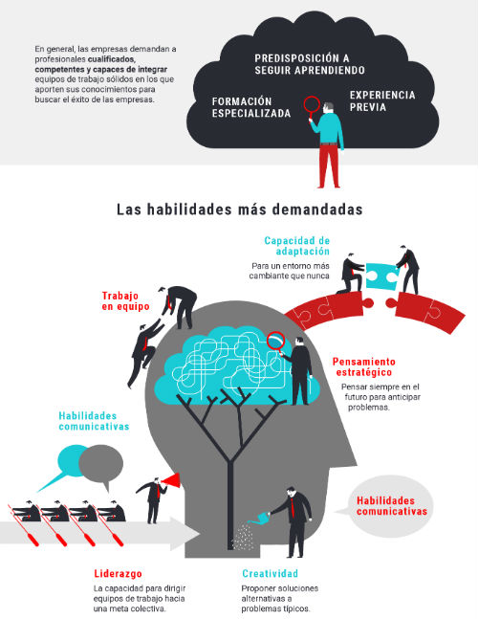

Slide 23
PERFIL DE INGRESO DEL LICENCIADO EN ADMINISTRACIÓN
Habilidades:
Autoaprendizaje.
Autoestudio.
Analizar, Sintetizar y Emitir una opinión propia.
Trabajar en equipo.
Saber comunicarse oral y escritamente.
Habilidades numéricas.
Analizar situaciones abstractas.
Actitudes:
Disciplina y hábito de estudio.
Interés por el área contable -administrativa.
Respeto a las normas.
Respeto a la comunidad.
Respeto a la FCA Y UAQ.
Responsabilidad en sus actos.
Conocimientos:
Matemáticas.
Estadística.
Informática.
Cultura General.

Slide 24

PERFIL DE INGRESO DEL LICENCIADO EN ADMINISTRACIÓN
CONOCIMIENTO-ACTITUDES-HABILIDADES-COMPORTAMIENTO ÉTICO
BÁSICOS
Administración
Factor Humano
Mercadotecnia
Finanzas
Uso y aplicación de la Tecnología, con enfoque Internacional en un ámbito competitivo y ético.
CONOCIMIENTOS
COMPLEMENTARIOS
Métodos cuantitativos
Derecho
Economía
Ética
Entorno ecnonómico, político y social.
Contabilidad
Costos
Auditoría

Slide 25
EL EGRESADO DE ESTA CARRERA PODRÁ DESARROLLARSE EN SU ENTORNO
1. Fijando objetivos y decidir como lograrlos en las organizaciones.
2. Diseñar la estructura organizacional de la empresa.
3. Tomar decisiones y saber delegar autoridad y compartir responsabilidades.
4. Elaborar manuales de procedimientos, políticas, inducción, etc., en una organización.

Slide 26
EL EGRESADO DE ESTA CARRERA PODRÁ DESARROLLARSE EN SU ENTORNO
5. Mantener buenas relaciones públicas internas y externas.
6. Promover y mantener la motivación en el factor humano de la organización.
7. Establecer canales de comunicación internos y externos.
8. Dirigir por medio del proceso administrativo, todos los recursos de la organización.

Slide 27

EL EGRESADO DE ESTA CARRERA PODRÁ DESARROLLARSE EN SU ENTORNO
9. Con base en las distintas técnicas administrativas tomar decisiones en la forma más conveniente para los intereses de la organización.
10. Diseñar, impartir y evaluar cursos de capacitación relacionados con las áreas funcionales de la organización.
11. Promover la creación de nuevos proyectos empresariales a nivel local, nacional e internacional.
12. Emprender su propio negocio con la visión de alcanzar niveles tanto nacionales como internacionales.

Slide 28
Áreas de oportunidad
Administrar la empresa en función de la globalización de los mercados.
Desarrollar nuevas estrategias de negocio adaptadas al cambio.
Profesionalizar la empresa mexicana y prepararla para competir en el contexto internacional y nacional.
Orientar la cultura organizacional a un medio de apertura y competitividad.
Participar más activamente en el sector público.
Administrar incorporando los valores sociales, ecológicos y económicos (desarrollo sostenible).
Desarrollar el espíritu emprendedor e innovador.

Slide 29
VIDEO
https://www.youtube.com/watch?v=tpypWicjGRo

Slide 30
ACTIVIDAD EN CLASE
Elaborar un perfil para contratar a un administrador en alguna de las áreas vistas. Por equipo.
Elaborar algunas preguntas para la entrevista de trabajo.

Slide 31
¡GRACIAS!

